Slide 1
MicroQ
En simulering av en mikrokö.

Slide 2


Introduktion - Bakgrund

Slide 3
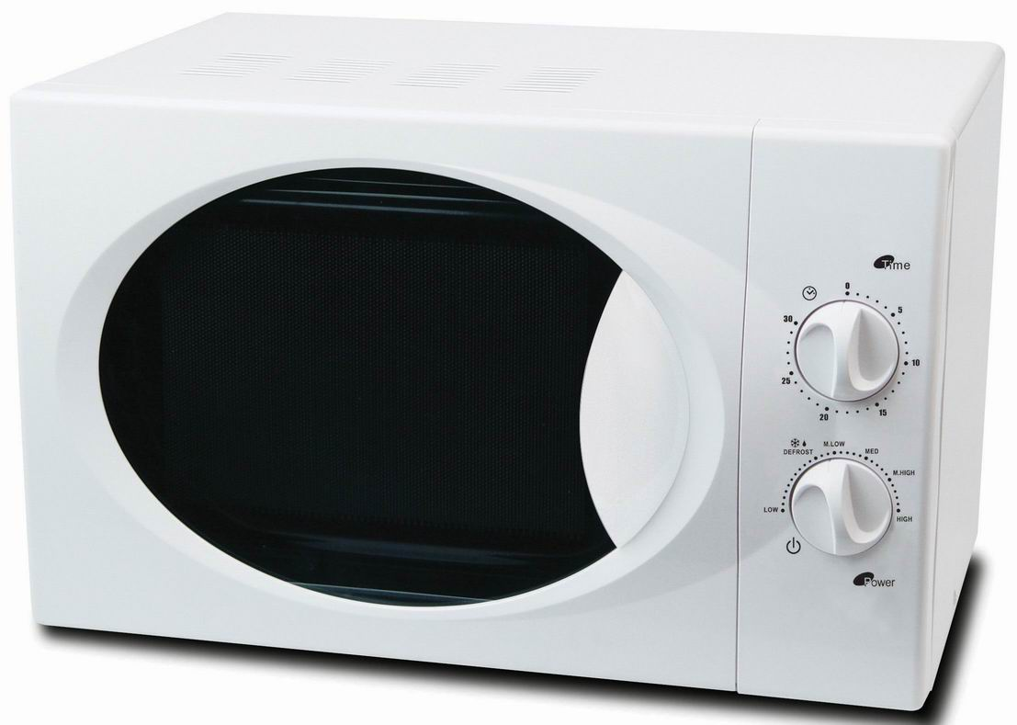
Introduktion - Bakgrund
Att stå i kö är tråkigt.
Att vänta på andra är tråkigt.
Att äta är kul.
Minimera tiden vi står i mikrokön!

Slide 4

Introduktion - Bakgrund
Öka antalet mikrovågsugnar
Begränsa tiden en student har
att värma sin mat
Minska väntetid.

Slide 5
Introduktion – MicroQ
En simulering.
Ta in parametrar.
Mäta tider.
Ge ut ett resultat.

Slide 6
Introduktion - Demonstration
Ge oss 5 sekunder så startar vi programmet.

Slide 7
Programmeringsspråk
Erlang och Java

Slide 8

Programmeringsspråk -Erlang
Arbeta med två språk
Nytt för oss
”Lightweight”
Skicka meddelanden mellan processer
Hanterar tillstånden

Slide 9

Programmeringsspråk -Java
Imperativt objektorienterad högnivåspråk
Inbyggt synkroniseringsstöd
Färdiga bibliotek
Automatiserad testning och dokumentation
Gränssnitt Java ↔ Erlang
Hanterar kön, mikrovågsugnar & tidmätning

Slide 10
Systemarkitektur
Erlang

Slide 11
Systemarkitektur -Erlang
Erlangmetod
Erlangprocess
Erlang
Initializer

Slide 12
Systemarkitektur -Erlang
Erlangmetod
Erlang
Initializer
Connection Check
Erlangprocess
ping till Java
pong från Java
pong från Java
ping till Java

Slide 13
Systemarkitektur
Erlang
Initializer
Connection Check
Communicator
Erlangmetod
Erlangprocess

Slide 14
Systemarkitektur -Erlang
Erlang
Initializer
Connection Check
Communicator
Erlangmetod
Erlangprocess
Om connection check inte får pong tillbaka från Java så skickas ett kill-meddelande till communicator

Slide 15
Systemarkitektur -Erlang
Erlangmetod
Erlang
Initializer
Connection Check
Communicator
ClientSpawner
StateProcess
Erlangprocess
Meddelanden till/från barnprocess

Slide 16
Systemarkitektur -Erlang
Erlangmetod
Erlang
Initializer
Connection
Check
Communicator
ClientSpawner
StateProcess
StateSwitcher
Erlangprocess
Meddelanden till/från barnprocess
Meddelanden från en barnprocess till en annan

Slide 17
Systemarkitektur
Java

Slide 18
Systemarkitektur -Java
Javametod/-objekt
Javatråd
Java
Simulation Main

Slide 19
Systemarkitektur -Java
Java
Simulation Main
Simulation Data
GUI
InputBox
Javametod/-objekt
Javatråd

Slide 20
Systemarkitektur -Java
Java
Simulation Main
Simulation Data
GUI
InputBox
Simulation
Establish Connection
Javametod/-objekt
Javatråd

Slide 21
Systemarkitektur -Java
Java
Simulation Main
Simulation Data
GUI
InputBox
Simulation
Establish Connection
Connection check
Javametod/-objekt
Javatråd

Slide 22
Systemarkitektur -Java
Java
Simulation Main
Simulation Data
GUI
InputBox
Simulation
Establish Connection
Connection check
Javametod
Javatråd
ping till Erlang
pong från Erlang

Slide 23
Systemarkitektur -Java
Java
Simulation Main
Simulation Data
GUI
InputBox
Simulation
Establish Connection
Connection check
Javametod/-objekt
Om Connection check inte får tillbaka pong från Erlang så skickar den SimulationMain att uppkopplingen tappats
Javatråd
ping till Erlang
ping från Erlang

Slide 24
Systemarkitektur -Java
Javametod/-objekt
Java
Simulation Main
Simulation Data
GUI
InputBox
Simulation
Establish Connection
Connection check
StudentSpawner
Javatråd

Slide 25
Systemarkitektur -Java
Java
Simulation Main
Simulation Data
GUI
InputBox
Simulation
Establish Connection
Connection check
StudentSpawner
Communicator
Javametod/-objekt
Javatråd

Slide 26
Systemarkitektur -Java
Java
Simulation Main
Simulation Results
GUI
InputBox
Simulation
Establish Connection
Connection Check
StudentSpawner
Communicator
QueueManager
Javametod/-objekt
Javatråd

Slide 27
Planering och organisering

Slide 28

Planering och organisering
Suttit tillsammans i grupp
Snabb feedback på arbetet
Kunna diskutera
Planera

Slide 29
Planering och organisering
Java
Björn och Marcus
GUI
Resultatdata/mätningar
Synkronisering och hantering av mikrokön
Simon
Kommunikation med Erlang
Skapande och hantering av studentprocesser

Slide 30
Planering och organisering
Erlang
Simon
Kommunikation med Java
Nanna
Hantering av tillståndsprocesser

Slide 31
Planering och organisering
Dokumentation, tester, repository
Simon
Javadoc, EDoc
JUnit, (Eunit)
GitHub
Nanna
Edoc
Rapport
GitHub

Slide 32
Diskussion
Concurrency och deadlocks

Slide 33
Diskussion -concurrency, Java
Utnyttjar Javatrådar
GUI
Simuleringen
ConnectionCheck
Studentspawnare
Kommunikationstrådar
Till viss del även message passing

Slide 34
Diskussion -concurrency, Erlang
Tillståndsprocesser
Tillståndsbytare
Processerna i Erlang använder message passing
Kommunikationen med Java

Slide 35
Diskussion -concurrency, synkronisering
Finns det någon ledig mikro?
Finns det någon student i kön?
Räknaren som håller koll på antalet spawnade studenter.

Slide 36
Diskussion -concurrency, fördelar
Erlangdelarna blir väldigt små och överskådliga
Behöver inte synkronisera någon data i Erlang
GUI:t körs samtidigt som beräkningar utförs i andra trådar och Erlangprocesser

Slide 37
Diskussion -concurrency, nackdelar
Prestandaförlust vid kommunikationen mellan Erlang och Java.
Komplex datorarkitektur

Slide 38
Diskussion -concurrency, alternativ
Skriva allt i ett språk
Sköta simuleringen enbart i Erlang. Endast GUI i Java.

Slide 39
Diskussion -deadlocks
Om en Communicator-tråd oväntat dör
Om InputBox tråden skulle dö innan den kört klart.

Slide 40
Teknisk demonstration

Slide 41
Teknisk Demonstration
Java
Simulation Main
Simulation Data
GUI
InputBox
Javametod/-objekt
Javatråd

Slide 42
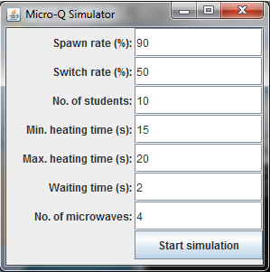
Teknisk Demonstration
Startas från SimulationMain
Läser in de inmatade värdena
Startar simuleringen med de
inlästa värdena
Släpper en semafor så att
GUI:n börjar ritas

Slide 43
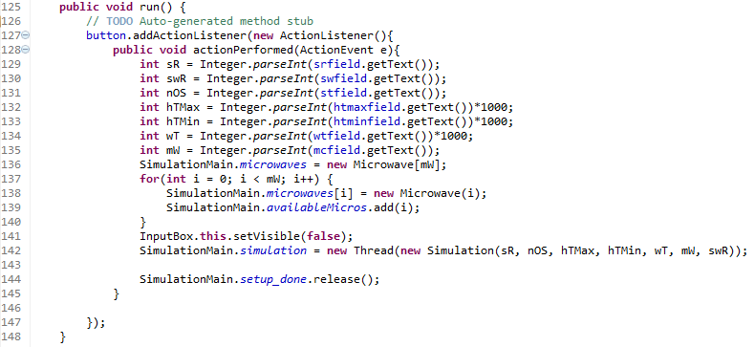
Teknisk Demonstration
Skapar en JFrame ”InputBox” i en ny tråd
Inmatning av parametrar
Knapp som startar simuleringen med parametrarna angivna i textfält
En array med Microwave-objekt
Semaforen släpps och SimulationMain fortsätter

Slide 44
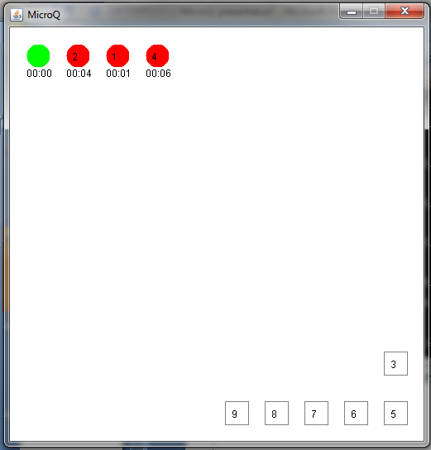
Teknisk Demonstration
Ritar ut en representation av mikrovågsugnar
En huvudkö
En kö med de studenter som står
på tur att värma mat

Slide 45
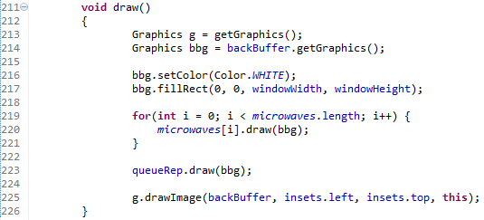
Teknisk Demonstration
SimulationMain ritar bland annat upp simulerings-GUI:t
Backbuffer, förhindrar flimmer
Ritar ut alla Microwave-objekt, en huvudkö samt en sekundärkö

Slide 46
Teknisk Demonstration
Java
Simulation Main
Simulation Data
GUI
InputBox
Simulation
Establish Connection
Connection check
StudentSpawner
Communicator
QueueManager
Javametod/-objekt
Javatråd

Slide 47
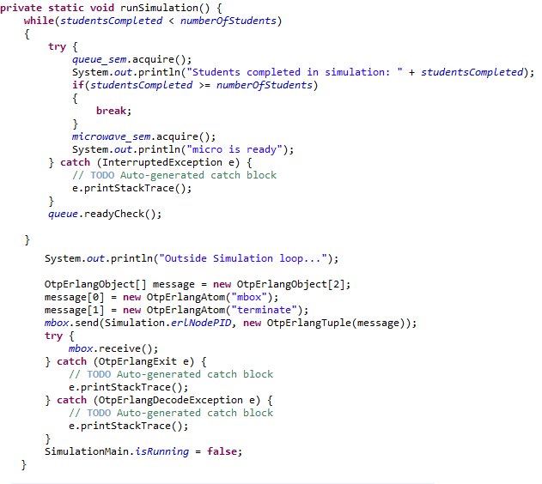
Plockar kö-semafor
Kontrollerar antalet färdiga studenter
Plockar mikro-semafor
Poppar studenten via readyCheck
Skickar terminate och väntar på svar
Sätter isRunning till false

Slide 48
Teknisk Demonstration
Java
Simulation Main
Simulation Data
GUI
InputBox
Simulation
Establish Connection
Connection check
StudentSpawner
Communicator
QueueManager
Javametod/-objekt
Javatråd

Slide 49
Teknisk Demonstration
Java
Simulation Main
Simulation Data
GUI
InputBox
Simulation
Establish Connection
Connection check
StudentSpawner
Communicator
QueueManager
Javametod/-objekt
Javatråd

Slide 50
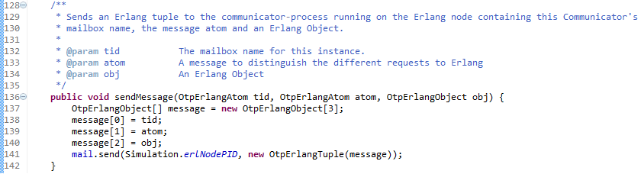
Teknisk Demonstration
Skapar en Erlang-tupel som meddelande
Skickar meddelandet

Slide 51
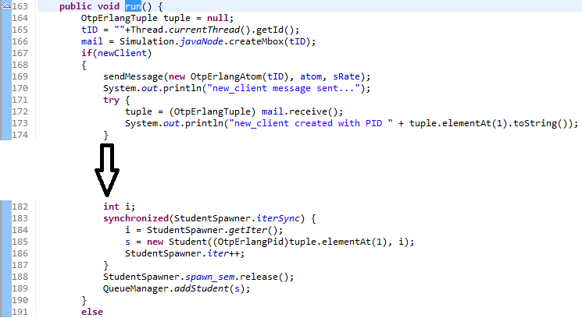
Teknisk Demonstration
Skapar en ny Mailbox
Skickar meddelandet till Erlang med sendMessage
Väntar på svar
Skapar ett nytt Student-objekt
Lägger till i kön

Slide 52
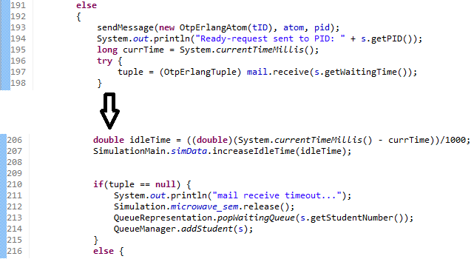
Teknisk Demonstration
Skickar meddelandet till Erlang med sendMessage
Försöker ta emot ett svar från Erlang
Släpper semafor
Tar bort från väntkön
Lägger tillbaka i huvudkön

Slide 53
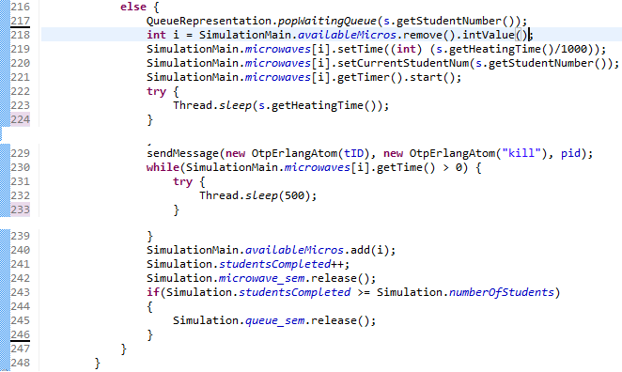
Teknisk Demonstration
Tar bort från väntekön
Startar mikrotimer
ZzZz...
Ber Erlang att ta bort tillståndsprocess
Släpp semaforer

Slide 54
Teknisk Demonstration
Erlangmetod
Erlang
Initializer
Connection Check
Communicator
ClientSpawner
ClientState
StateSwitcher
Erlangprocess
Meddelanden till/från barnprocess
Meddelanden från en barnprocess till en annan

Slide 55
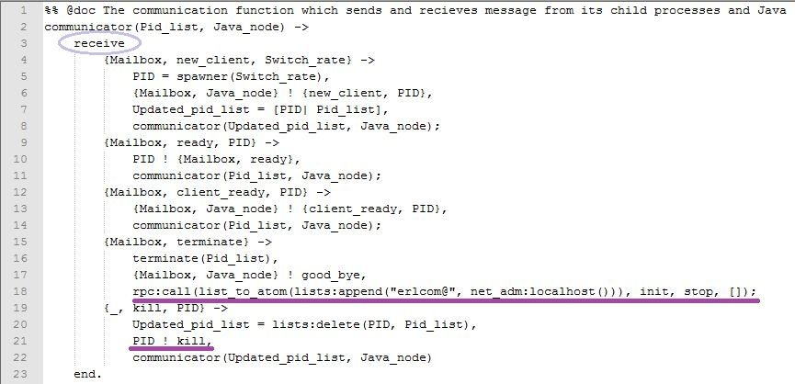
Teknisk Demonstration

Slide 56
Guldkorn och Ruttna ägg

Slide 57
Guldkorn
Kommunikationen mellan Erlang och Java
Sparsam Erlangkod
Grafiken
Synkronisering i simuleringen

Slide 58
Ruttna ägg
För många statiska variabler och anrop
Testning i Erlang
Tillfälliga lösningar som vi inte hann fixa
startup.bat
Layout
Allmän uppsnyggning av koden
Kompatibilitet

